Slide 1
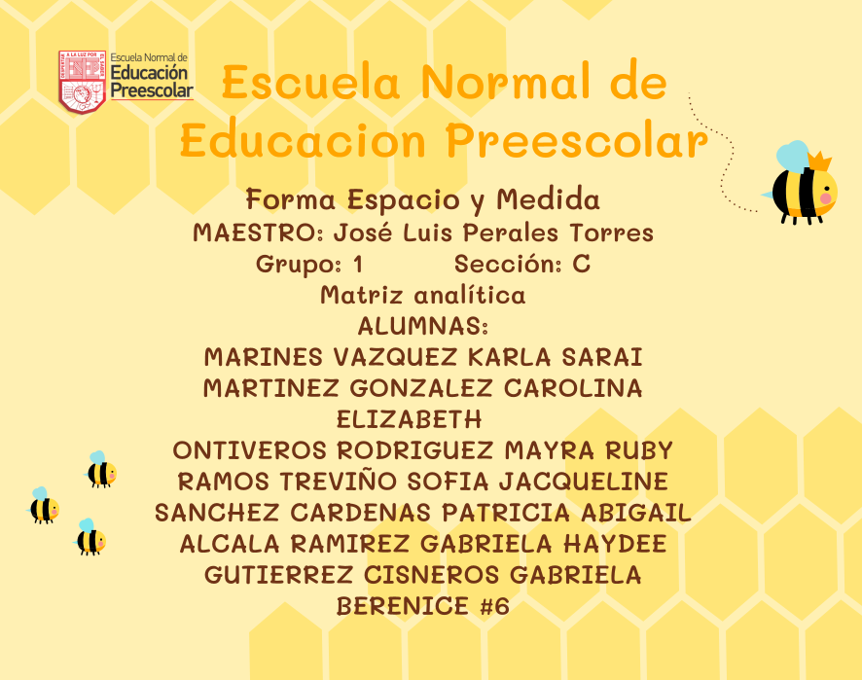

Slide 2
Aprendizajes Clave |  | Aprendizajes Esperados |  |  | Nivel de Profundidad | Qué Deben Saber | Qué Deben Saber Hacer
Eje | Tema | 1er año | 2° año | 3er año
FORMA ESPACIO Y MEDIDA | Ubicación Espacial | Ubica objetos y lugares cuya ubicación desconoce, mediante la interpretación de relaciones espaciales y puntos de referencias |  |  | Los niños reforzaran la longitud y avanzar en la distancia. Los niños interpretan y ejecutan expresiones en las que se establecen relaciones espaciales entre objetos. Los niños construyan sistemas de referencia respecto a la ubicación espacial que les permitan comprender que el espacio puede describirse por medio de ciertas relaciones que se establecen entre objetos (puntos de referencia) | Los niños comenzaran a identificar las longitudes y las distancias que van a recorrer de un lado a otro. Establecer relaciones espaciales (interioridad, proximidad, orientación y direccionalidad) que se establecen entre puntos de referencia, para ubicar en el espacio objetos o lugares cuya posición se desconoce. | Los alumnos supongan o anticipen propiedades geométricas y luego traten de validar sus anticipaciones. Los niños recorren distancias calculándolos primero. Encontrar objetos que se desconoce dónde están y ejecutar desplazamientos para llegar a un lugar, siguiendo instrucciones que implican el uso de puntos de referencia y relaciones espaciales. Comunicar en forma oral la posición de un objeto usando puntos de referencia y relaciones espaciales para que otros lo encuentren. Representar gráficamente desplazamientos y trayectorias
 | Figuras y cuerpos geométricos | Reproduce modelos con formas, figuras y cuerpos geométricos Construye configuraciones con formas, figuras y cuerpos geométricos |  |  | El alumno conocerá los vértices de los cuerpos geométricos. Entendimiento, comprensión e identificación de formas, figuras y cuerpos geométricos dando relación con objetos de la vida cotidiana. Razonar para reconocer atributos, comparar y medir la longitud de objetos y la capacidad de recipientes | Reconocer algunas figuras geométricas (cuadrado, rectángulo, rombo, romboide, triangulo y circulo) en objetos. Identificar características y propiedades de figuras geométricas y establecer semejanzas y diferencias entre figuras y cuerpos geométricos al trabajar con ellos, comparando formas diversas (lados rectos y curvos, lados largos y lados cortos, forma y repetición de caras en los prismas). | Razonar para solucionar problemas de cantidad, construir, estructuras configuras y cuerpos geométricos, y organizar información de formas sencillas. Desarrollar la percepción geométrica a través de situaciones problemáticas en las que los niños reproducen modelos y construyen configuraciones con figuras y cuerpos geométricos. Reproducir y construir configuraciones a partir de un modelo utilizando diversas figuras geométricas (polígonos regulares, polígonos irregulares y no polígonos).

Slide 3
CARACTERISTICAS DE LOS NIÑOS DE 2DO GRADO
El desarrollo motor grueso en niños de 3 a 6 años debe incluir:
Aumentar su habilidad para correr, saltar, hacer los primeros lanzamientos y patear
Atrapar una pelota que rebota
Los hitos del desarrollo motor fino alrededor de los 3 años deben incluir:
Dibujar un círculo
Dibujar una persona con 3 partes
• Comenzar a utilizar tijeras de punta chata para niños
• Vestirse solo (con supervisión)
Los hitos del desarrollo motor fino alrededor de los 4 años deben incluir:
Dibujar un cuadrado
Usar tijeras y eventualmente cortar en línea recta
• Ponerse la ropa correctamente
• Manejar bien la cuchara y el tenedor al comer.

Slide 4
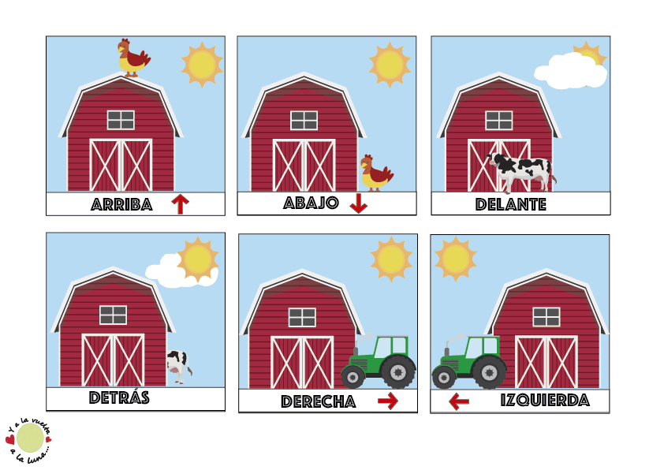
CONCEPTOS
La ubicación espacial permite al niño la idea de percepción del mundo en su totalidad es decir le permite el conocimiento e interacción con las partes que integran su cuerpo así como la relación con el espacio, objetos y personas que los rodean, a partir de la referencia de su propio cuerpo.
La interpretación se entiende como la explicación o la declaración del sentido de algo, pero principalmente el de un texto. También se puede definir como la explicación de las acciones, dichos o sucesos, que pueden ser comprendidos de más de una forma. Esta acción es la consecuencia del acto de interpretar. Cuando una persona interpreta un suceso, contenido o material publicado, puede entenderlo de más de una forma, pero siempre dentro del marco del concepto que está analizando.

Slide 5
RÚBRICA PARA EVALUAR LA EXPOSICIÓN DEL TEMA EN EQUIPO
Nombre de quien calificó: GUTIERREZ FONSECA TANIA MELISA.
Elementos a Evaluar | Calificación
 | 10-9 | 8-7 | 6 | 5
Dominio del Tema | Demuestran un excelente conocimiento del tema. | Demuestran un buen conocimiento del tema. | No parecen conocer muy bien el tema. | No conocen el tema.
Comprensión del Tema | Pueden con precisión contestar todas las preguntas planteadas sobre el tema por sus compañeros de clase y profesor. | Pueden con precisión contestar la mayoría de las preguntas planteadas sobre el tema por sus compañeros de clase y profesor. | Pueden con precisión contestar pocas preguntas planteadas sobre el tema por sus compañeros de clase y profesor. | No pueden contestar las preguntas planteadas sobre el tema por sus compañeros de clase y profesor.
Seguimiento del Tema | Se mantienen en el tema todo el tiempo. | Se mantienen en el tema la mayor parte del tiempo. | Se mantienen en el tema algunas veces. | Fue difícil saber cuál fue el tema.
Apoyos didácticos | Usan varios apoyos que demuestran trabajo/creatividad y eso hace una excelente presentación. | Usan 1-2 apoyos que demuestran trabajo/ creatividad y eso hace una buena presentación. | Usan 1 apoyo que demuestran trabajo/ creatividad y eso hace una regular presentación. | No usan apoyos o los apoyos escogidos restan valor a la presentación.
Vocabulario | Usan vocabulario apropiado para la audiencia. Aumentan el vocabulario de la audiencia definiendo las palabras que pudieran ser nuevas para esta. | Usan vocabulario casi apropiado para la audiencia. Incluyen 1-2 palabras que podrían ser nuevas para la audiencia pero no las definen. | Usan vocabulario no muy apropiado para la audiencia No incluyen vocabulario que podría ser nuevo para la audiencia. | Usan varias (5 o más) palabras o frases que no son entendidas por la audiencia.
Entusiasmo | Sus expresiones faciales y su lenguaje corporal generan un fuerte interés y entusiasmo sobre el tema por parte de la audiencia. | Sus expresiones faciales y su lenguaje corporal algunas veces generan un fuerte interés y entusiasmo sobre el tema por parte de la audiencia. | Sus expresiones faciales y su lenguaje corporal son usados para tratar de generar un fuerte interés y entusiasmo sobre el tema por parte de la audiencia, pero parecen no lograrlo. | Muy poco uso de expresiones faciales o lenguaje corporal. No generan mucho interés y entusiasmo sobre el tema por parte de la audiencia.
Ortografía | El texto no tiene ningún error ortográfico | El texto presenta de 1 a 2 errores ortográficos | El texto presenta de 3 a 5 errores ortográficos | El texto presenta de 6 o más errores ortográficos
Equipo No . 1 |  | Calif.: 8

Slide 6
AUTOEVALUACION.
Calificación: 10 Al momento de hacer la matriz fui una de las integrantes que mas se le vio el compromiso al trabajo y realizó su parte, dando ideas, al igual que dando criticas constructivas a mis compañeras para realizar la matriz de manera adecuada Al momento de exponer fui de las pocas compañeras que no leyó, dando ejemplos de actividades o de como dar a entender lo que decía, ayudé a mis compañeras cuando veía que no estaban explicando, así como completando la exposición con el formato requerido.

